Slide 1
DESASTRES NATURALES
Y SU PREVENCIÓN

Slide 2
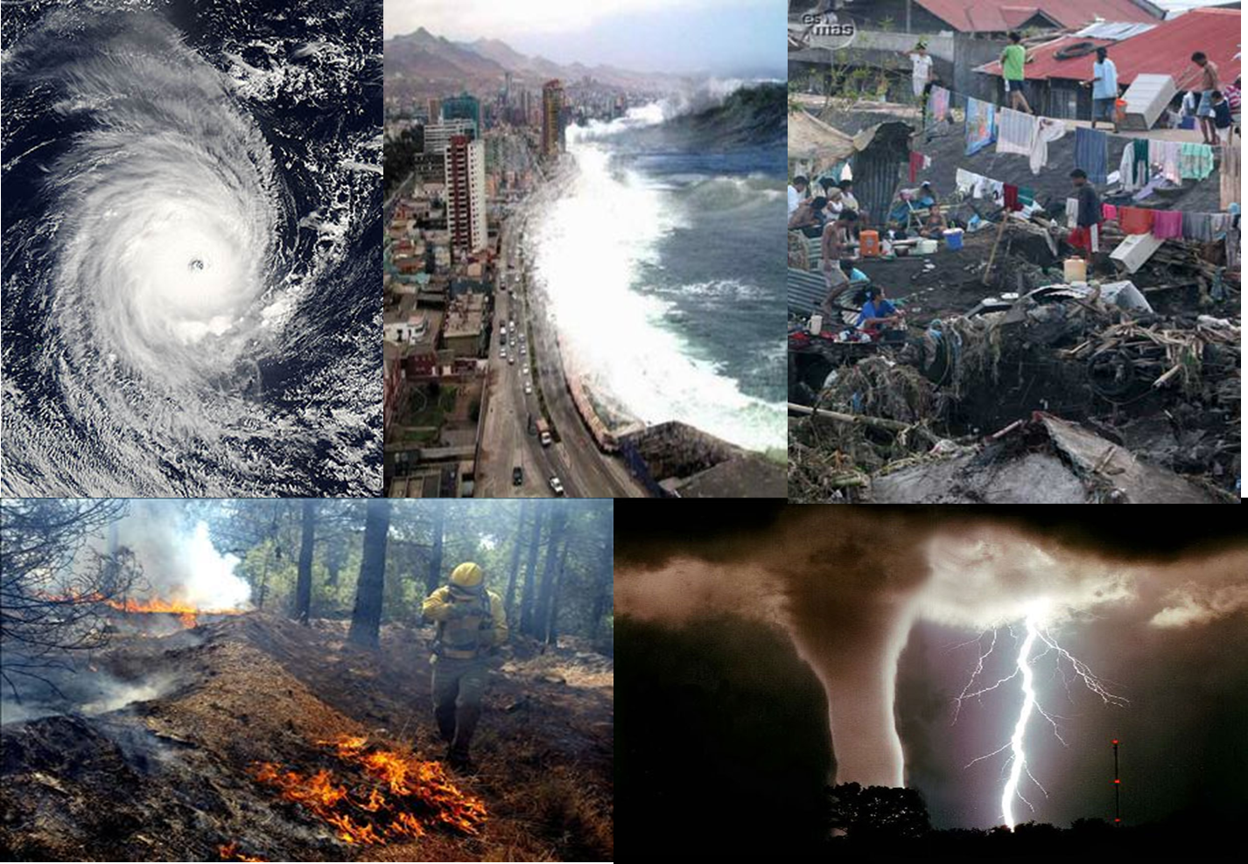

Slide 3
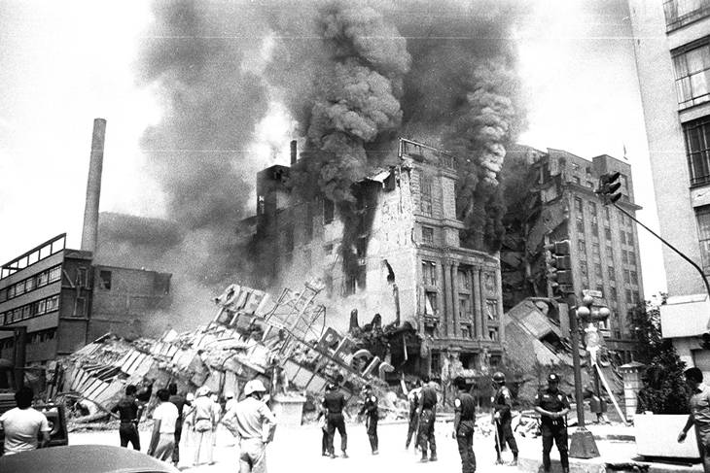
TEMBLOR EN LA CIUDAD DE MÉXICO, 1985

Slide 4
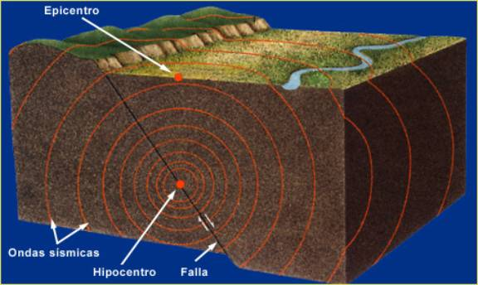

Slide 5
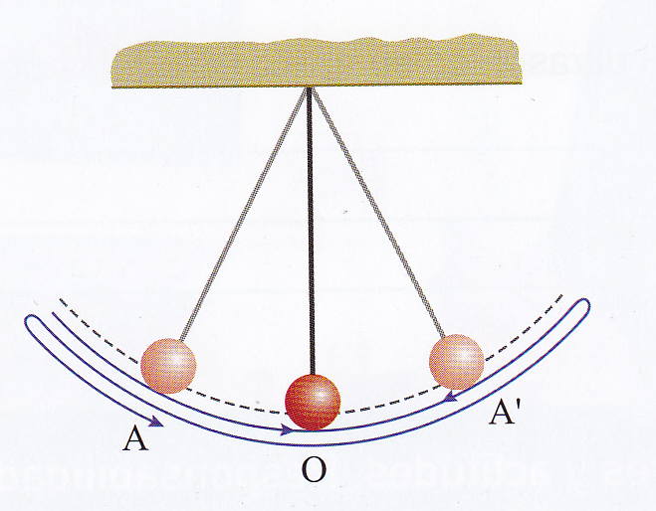
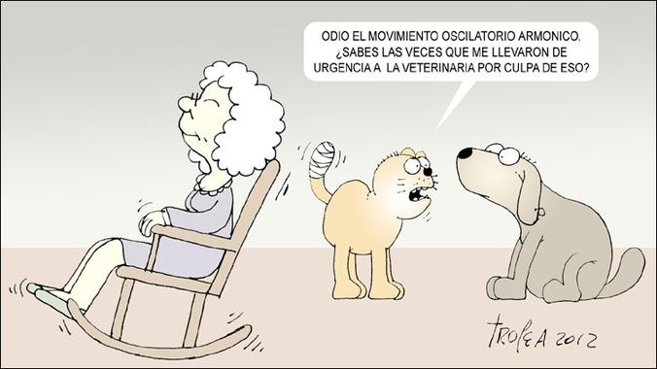
MOVIMIENTO OSCILATORIO

Slide 6
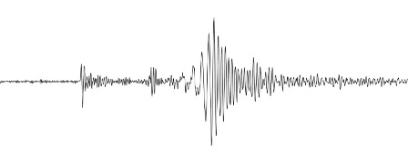

Slide 7
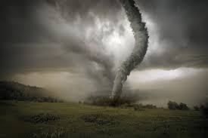

Slide 8
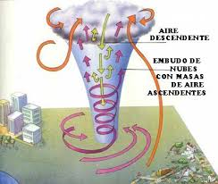
PARTES DE UN TORNADO

Slide 9
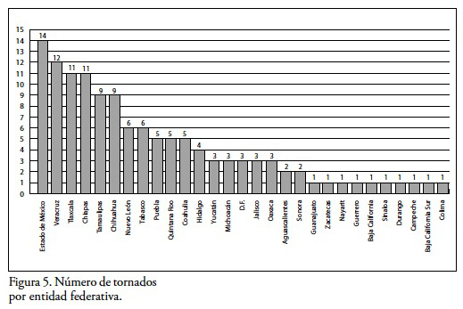
Número de tornados en los estados de México

Slide 10
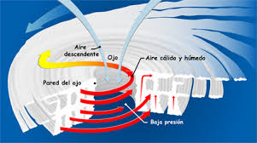
CÓMO SE FORMAN LOS TORNADOS

Slide 11
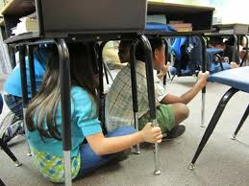

Slide 12
